Slide 1
Занятие по математике
“Геометрические фигуры”
Подготовили воспитатели : Юничева А.Р.
Минеева М.М.

Slide 2
Прикатилось колесо,
Ведь похожее оно,
Как наглядная натура
Лишь на круглую фигуру.
Догадался, милый друг?
Ну, конечно, это …

Slide 3
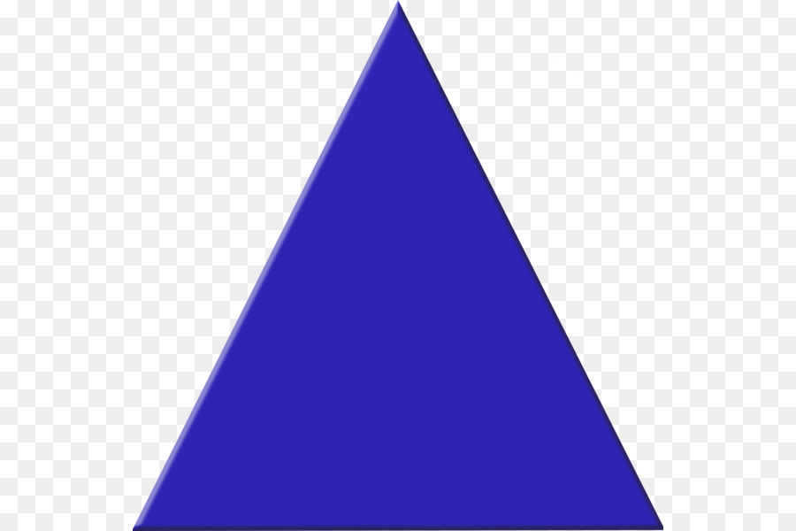
На фигуру посмотри
И в альбоме начерти
Три угла. Три стороны
Меж собой соедини.
Получился не угольник,
А красивый…

Slide 4
Я фигура – хоть куда,
Очень ровная всегда,
Все углы во мне равны
И четыре стороны.
Кубик – мой любимый брат,
Потому что я….

Slide 5
Растянули мы квадрат
И представили на взгляд,
На кого он стал похожим
Или с чем-то очень схожим?
Не кирпич, не треугольник -
Стал квадрат…

Slide 10
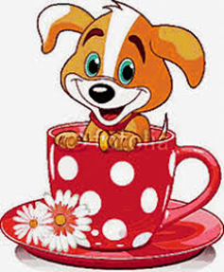
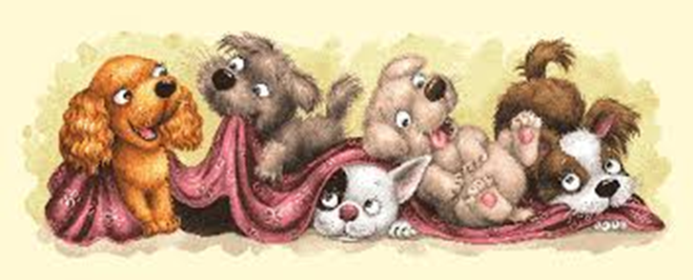
Пять щенят в футбол играли,
Одного домой позвали-
Он в окно глядит, считает
Сколько их теперь играет?

Slide 11
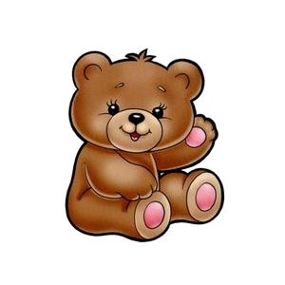
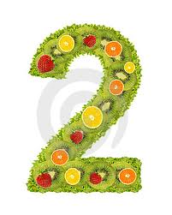
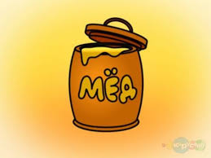
На пасеке три медвежонка
Играли в прятки у бочонка.
Один в бочонок еле влез.
А сколько убежали в лес

